Slide 1
Fundamentos de procesamiento de datos no estructurados

Slide 2
Tipos de Datos
Estructurados
No estructurados
Archivos PDF.
Correos electrónicos.
Imágenes digitales.
Vídeo.
Audio.
Publicaciones en medios sociales.
 | Nombre | Edad | Altura | Peso | Pts.
1 | Paco | 24 | 1,78 | 70 | 83
2 | Juan | 30 | 1,56 | 65 | 500
3 | Andrés | 26 | 1,64 | 82 | 20
4 | Natalia | 31 | 1,70 | 89 | 856
5 | Vanessa | 25 | 1,65 | 72 | 436
6 | Miriam | 20 | 1,69 | 75 | 2
7 | José | 29 | 1,85 | 90 | 905

Slide 3

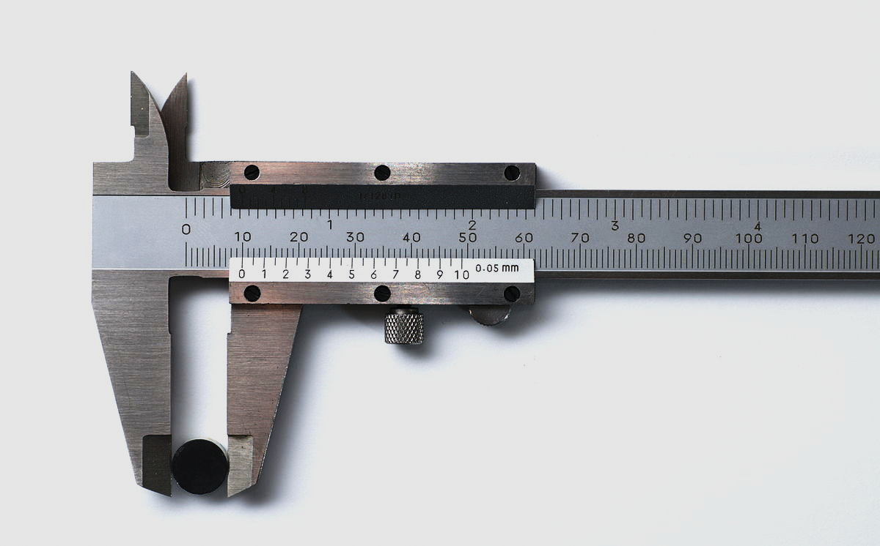
Datos no estructurados
De donde vienen los datos no estructurados?
Fenómenos físicos
Producción humana
Transformación de variables físicas a señales eléctricas y almacenadas digitalmente
Información almacenada en un sistema sin estructura fija
Tomado de: https://es.wikipedia.org/wiki/Medición
Tomado de: https://www.tuexperto.com/2018/01/09/significado-origen-siglas-cc-cco-fw-correo-electronico/

Slide 4
Datos no estructurados
Magnitud
Fenómeno Físico
Señal Muestreada
Señal Digital
Conversor Análogo/ Digital
Sample & Hold
Señal continua
Transductor
DSP
Señal digital
Señal continua
Conversor Digital/ Análogo

Slide 5
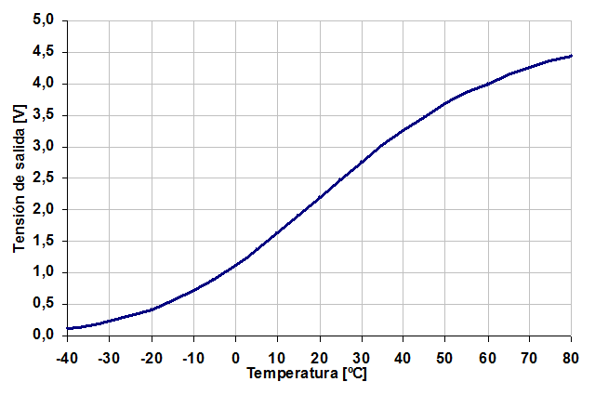
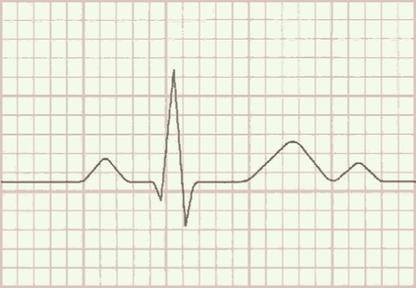
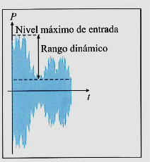
Señales 1D
Temperatura
Sonido
Electrocardiograma
Texto
Palabra=112 097 108 097 098 114 097
Tomado de: https://www.picuino.com/es/arduprog/sensor-temp.html
Tomado de: http://www.semergencantabria.org/calc/bmcalc.htm
Tomado de: https://sites.google.com/site/sonidoymegafonialolicf/tema1/t03-el-microfono

Slide 6
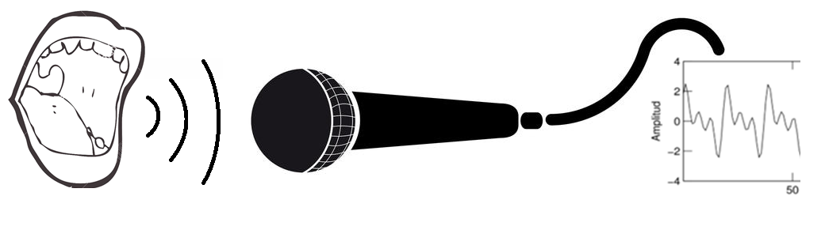

Señales 1D
Transductor
Sample & hold
Tomado de: http://arantxa.ii.uam.es/~taao1/teoria/tema1/pdf/tema1.pdf

Slide 7
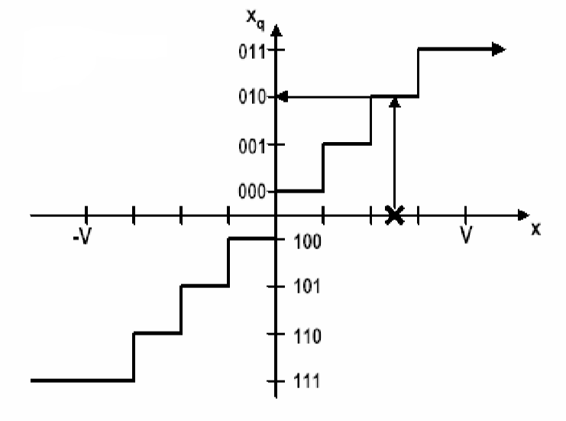
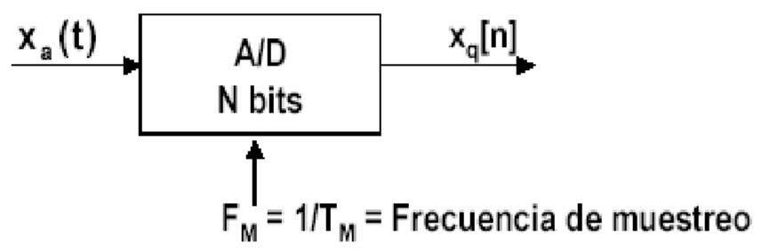
Señales 1D – Conversor A/D
Estructura
Cuantificación
Tomado de: http://arantxa.ii.uam.es/~taao1/teoria/tema1/pdf/tema1.pdf
Tomado de: http://arantxa.ii.uam.es/~taao1/teoria/tema1/pdf/tema1.pdf

Slide 8
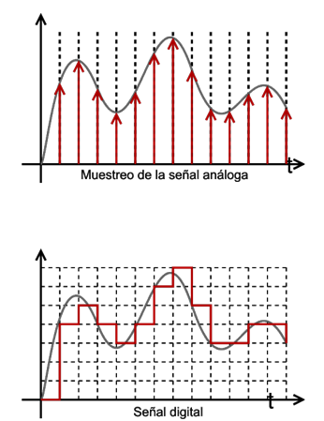
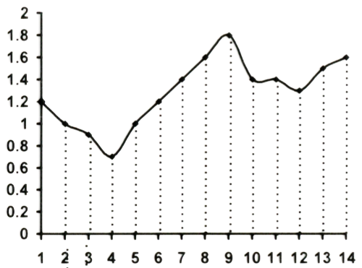
Señales 1D – Conversor A/D
Muestreo
Señal análoga
Señal Digitalizada
Tomado de: http://arantxa.ii.uam.es/~taao1/teoria/tema1/pdf/tema1.pdf
Tomado de: http://sistemasyse.blogspot.com/2013/02/ejemplos-de-senales_6.html

Slide 9
Señales 1D - Ejercicio
Objetivo: Cargar una señal de audio y observar su composición digital
import numpy as np # Librería para operar vectores y matrices
import wave # Librería para leer y escribir archivos WAV
import struct # Librería que estructura información dividida
import pyaudio # Librería para utilizar el audio del PC
# Sección de lectura del archivo WAV
# =============================================================================
waveFile=wave.open(‘sound.wav','r') # Lectura del archivo WAV dentro del objeto waveFile
waveInfo=waveFile.getparams() # Obtiene los parámetros del archivo de audio
print (waveInfo) # Visualiza
length = waveFile.getnframes() # Obtiene el tamaño en muestras del archivo WAV
frameRate= waveFile.getframerate() # Obtiene muestras por segurno para la reproducción
muestras=int(length/2) # Muestras a utilizar en el Ejemplo
channel1=np.zeros((muestras)) # Declaración de vector para almacenar información del canal1

Slide 10
Señales 1D - Ejercicio
for i in range(0,muestras): # Estructuración de muestra por muestra
waveData = waveFile.readframes(1) # y almacenado en la variable channel1
data = struct.unpack("<2h", waveData)
channel1[i]=data[0]
c1=(channel1).astype(np.int16) # Conversión de flotante a entero, uso de bits a tener en cuenta en PyAudio
# Sección de reproducción de Audio
# =============================================================================
PyAudio = pyaudio.PyAudio # Definición del objeto para la salida de audio
p = PyAudio() # Configuración del puerto de salida
stream = p.open(format = p.get_format_from_width(2),# Resolución (1):1Byte=8bits; (2):2bytes=16bits…
channels = 1, # Número de canales
rate = frameRate, # Muestras por segundo
output = True) # Activar altavoz
stream.write(c1) # Escribir los datos en el puerto de audio
stream.stop_stream() # Terminar la escritura
stream.close() # y
p.terminate() # Destruir el objeto

Slide 11
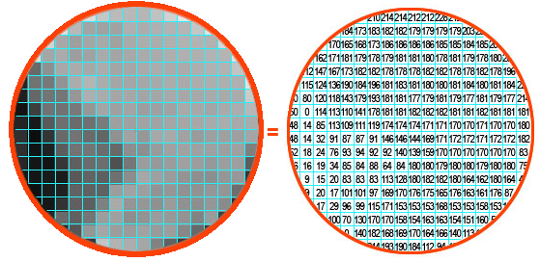
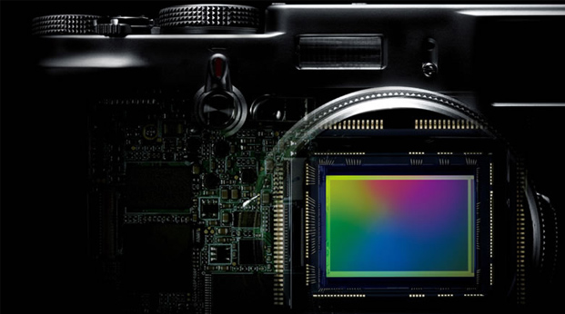
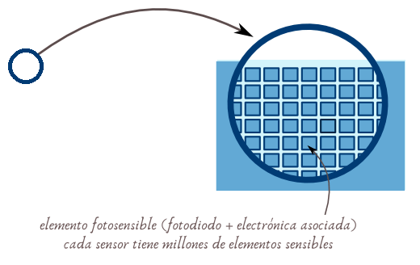
Señales 2D
Transductor
Tomado de: https://aprendefotografiadesdecero.files.wordpress.com/2013/08/camera-sensor.jpg
http://quecamarareflex.com/como-funciona-el-sensor-de-una-camara-digital
https://www.elvisualista.com/2016/05/05/que-es-un-mapa-de-bits-1/

Slide 12
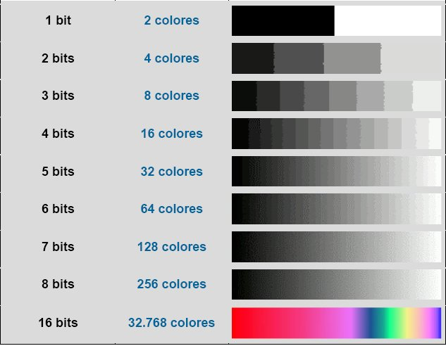
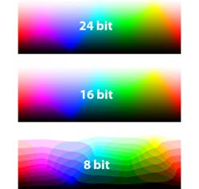
Señales 2D
Cuantificación (1 bit, 8 bits, 16 bits)
Tomado de: https://www.prisma2.com/photo-col-can.php
Tomado de: http://www.juntadeandalucia.es/averroes/centros-tic/14005663/helvia/aula/archivos/repositorio/0/230/html/gimp/gimp.htm

Slide 13
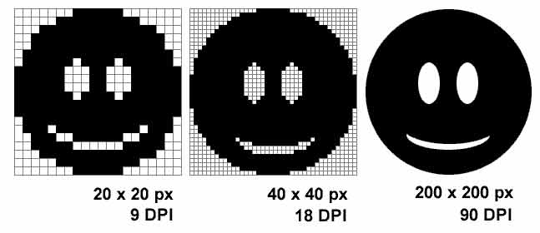
Señales 2D
Muestreo (tamaño imagen)
Tomado de: www.popartplay.com/impresio-digital-conceptos-claves/impresion-digital-conceptos-graficos/resolucion-grafica

Slide 14
Señales 2D
Objetivo: Visualizar la composición digital de una imagen
Actividad 1: Implementar el siguiente código:
Actividad 2: Copiar la información en la variable img (Explorador de variables) en un archivo de Microsoft Excel para su visualización.
import cv2
# Load an color image in grayscale
img = cv2.imread('lena.jpg',0)

Slide 15
Retos
Utilizar ciclos FOR, para leer la imagen (flas, columnas) y guardar los valores en una imagen transpuesta (columnas, filas)
Cambiar los colores azul y verde de la imagen.
Cambiar los colores rojo y verde de la imagen.
Invertir la intensidad de los colores (si es 255 -> 0, si es 0->255)
Hacer Flip Horizontal (inversión de columnas)
Hacer Flip Vertical (inversión de filas)
Buscar un filtro de openCV en internet y aplicarlo a la imagen.

Slide 16
Filtros Digitales

Slide 17
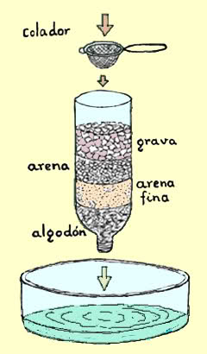
Filtros
Un ﬁltro se puede deﬁnir como todo procesado que altera la naturaleza de una señal de una forma o de otra.
Un ﬁltro es un proceso que se aplica en una gran cantidad de contextos. Existen filtros en circuitos electrónicos, en dispositivos ópticos, en el tratamiento de datos, en dispositivos purificadores de aire o agua, etc…
Tomando de: https://imoralesm.wordpress.com/2013/02/24/como-hacer-un-filtro-casero-para-el-agua/

Slide 18
Filtros
Separación de señales que fueron combinadas desafortunadamente (ruido, interferencias provenientes de otros sistemas)
Recuperación de señales distorsionadas de alguna forma (por ejemplo, al ser trasmitidas)
Corregir deformaciones causadas por un sensor o por las condiciones de captura
Resaltar alguna característica de la señal.

Slide 19
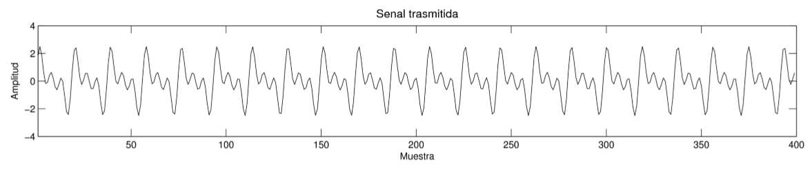
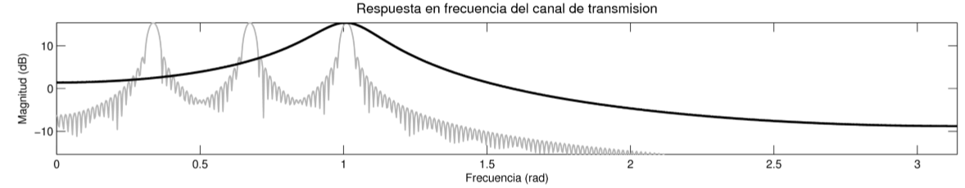
Filtros Análogos
En el dominio del tiempo
En el dominio de la frecuencia
Tomado de: https://www.eumus.edu.uy/eme/ensenanza/electivas/dsp/presentaciones/clase10.pdf

Slide 20
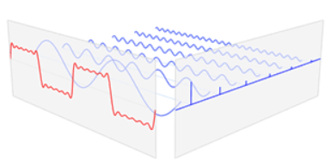
Filtros Análogos
Transformada de Fourier: transforma una señal en el tiempo a una representación en frecuencia
Tomado de: https://es.wikipedia.org/wiki/Transformada_de_Fourier

Slide 21
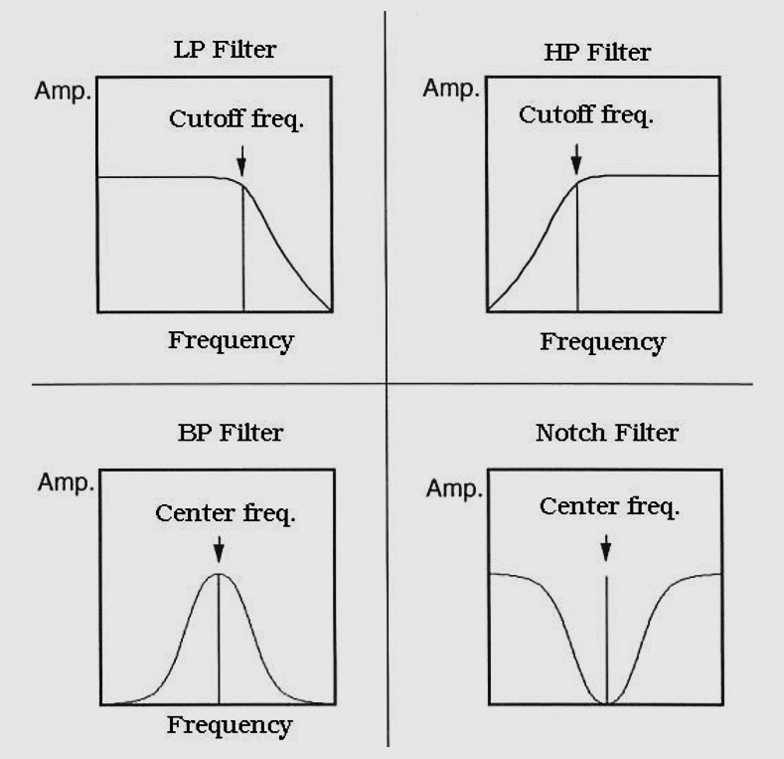
Tipos de Filtros
Tomado de: https://www.eumus.edu.uy/eme/ensenanza/electivas/dsp/presentaciones/clase10.pdf

Slide 22
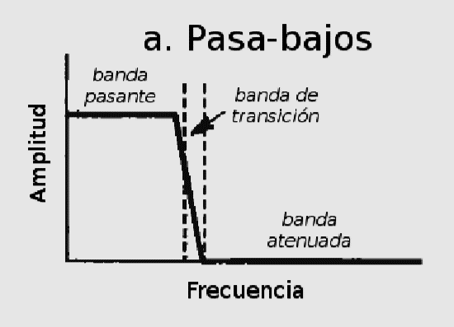
Regiones de un filtro
Banda pasante: Rango de frecuencias que el filtro permite pasar sin alterar.
Banda atenuada: Rango de frecuencias que el filtro bloquea.
Banda de transición: Región entre la banda pasante y la banda atenuada.
Frecuencia de corte: Frecuencia entre la banda pasante y la banda de transición
Tomado de: https://www.eumus.edu.uy/eme/ensenanza/
electivas/dsp/presentaciones/clase10.pdf

Slide 23
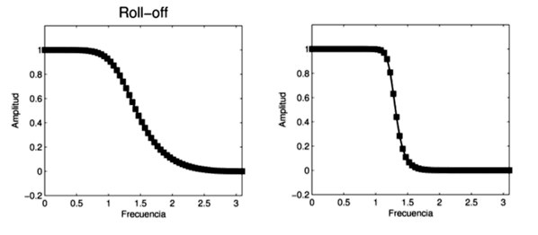
Parámetros de un filtro
Roll-off: es el ancho de la banda de transición. Un filtro de roll-off rápido significa que la banda de transición es angosta. Para separar componentes de frecuencia cercanos, el roll-off debe ser rápido.
Tomado de: https://www.eumus.edu.uy/eme/ensenanza/electivas/dsp/presentaciones/clase10.pdf

Slide 24
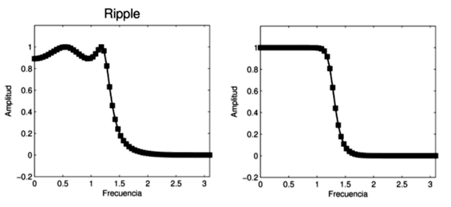
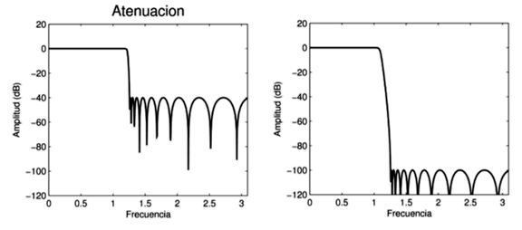
Parámetros de un filtro
Sobre Pico o Ripple en la banda pasante
Atenuación en la banda atenuada
oscilaciones en la banda pasante de la respuesta en magnitud. Para no alterar la magnitud de los componentes espectrales de la banda pasante, el filtro no debe tener sobre pico.
Es deseable buena atenuación en la banda atenuada para eliminar los componentes espectrales en esa región.
Tomado de: https://www.eumus.edu.uy/eme/ensenanza/electivas/dsp/presentaciones/clase10.pdf

Slide 25
Filtros Digitales
Un filtro digital, es un filtro que opera sobre señales digitales. Es una operación matemática que toma una secuencia de números (la señal de entrada) y la modifica produciendo otra secuencia de números (la señal de salida) con el objetivo de resaltar o atenuar ciertas características.
Puede existir como una fórmula en un papel, un loop en un programa de computadora, como un circuito integrado en un chip.

Slide 26
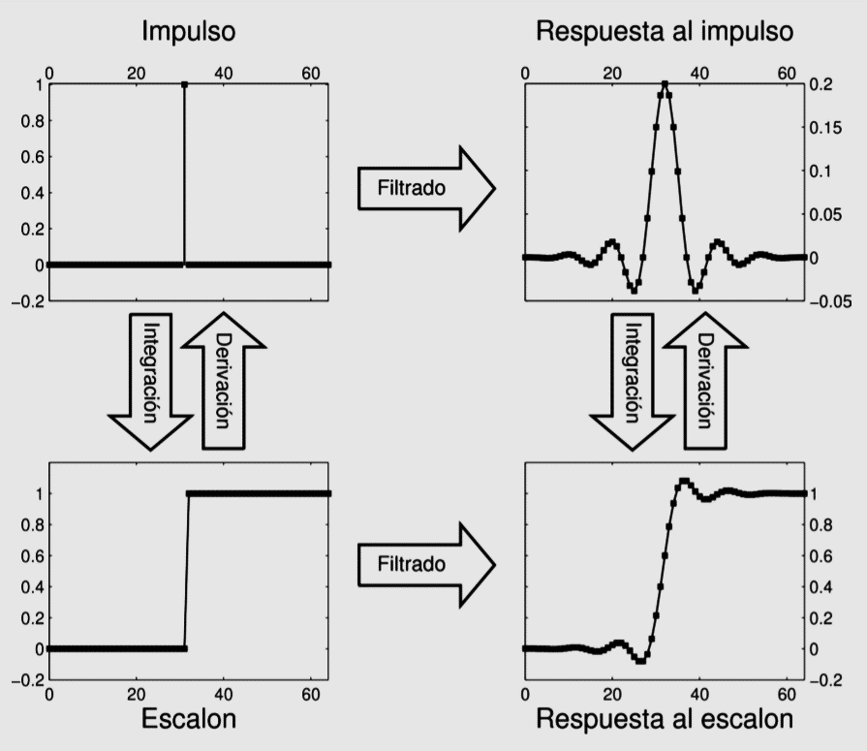
Fitros digitales-Caracterización
Tomado de: https://www.eumus.edu.uy/eme/ensenanza/electivas/dsp/presentaciones/clase10.pdf

Slide 27
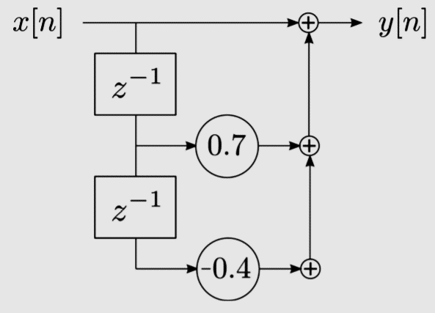

Filtros FIR
Una muestra de la salida, en un filtro FIR, se puede deﬁnir como una combinación linear de muestras de la entrada presentes y pasadas.
Tras un tiempo sin recibir estímulos en la entrada. Su salida será nula.
Tomado de: https://www.eumus.edu.uy/eme/ensenanza/electivas/dsp/presentaciones/clase10.pdf

Slide 28
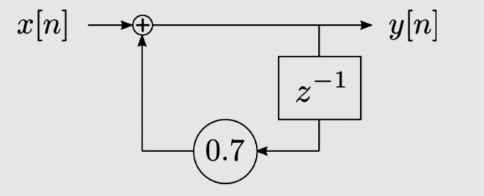

Filtros IIR
El filtro tiene realimentación entre la entrada y la salida.
En general, la respuesta al impulso de un filtro recursivo es una combinación de exponenciales y sinusoides decrecientes.
Analíticamente, Tras recibir un estimulo, la salida de este filtro nunca será nulo
Tomado de: https://www.eumus.edu.uy/eme/ensenanza/electivas/dsp/presentaciones/clase10.pdf

Slide 29
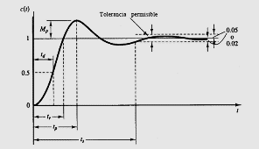
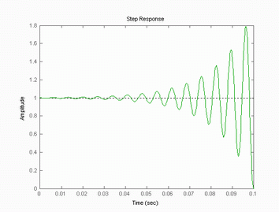
Filtros - Estabilidad
Respuesta Estable
Respuesta Inestable
Tomado de: http://ciecfie.epn.edu.ec/wss/virtualdirectories/80/CControlC/materias/automatico/Descargas/Análisis/Lecturas/Lecturas_PDF/LECTURA_ANALISIS.pdf
Tomado de: https://www.monografias.com/trabajos46/sistemas-lineales/sistemas-lineales2.shtml

Slide 30
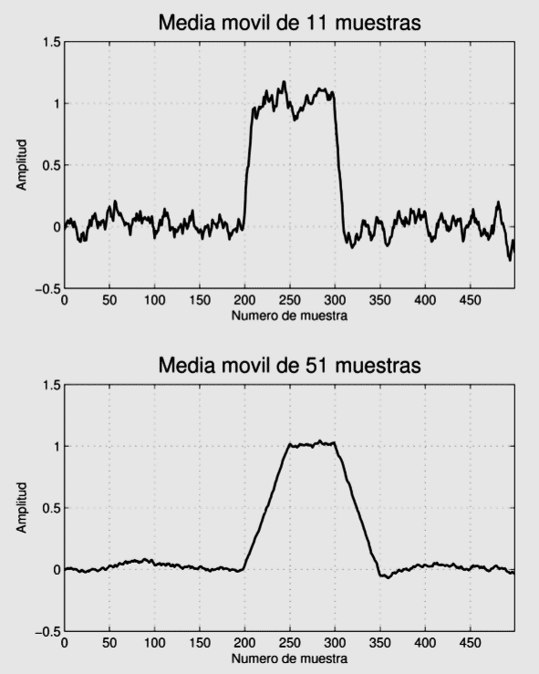
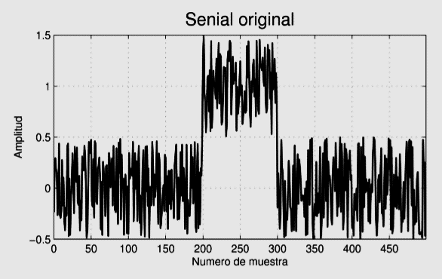
Ejercicio – Media Móvil
Resultado de Filtro de Media Móvil
Señal Original
Tomado de: https://www.eumus.edu.uy/eme/ensenanza/electivas/dsp/presentaciones/clase10.pdf

Slide 31
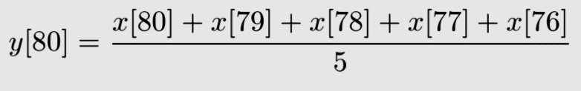
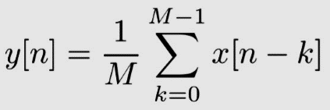
Ejercicio Implementación
Un filtro de media móvil entrega como salida el promedio de las ultimas M muestras de entrada. Ejemplo con las últimas 5 muestras:
Implementación del filtro de media móvil mediante un Filtro FIR.

Slide 32
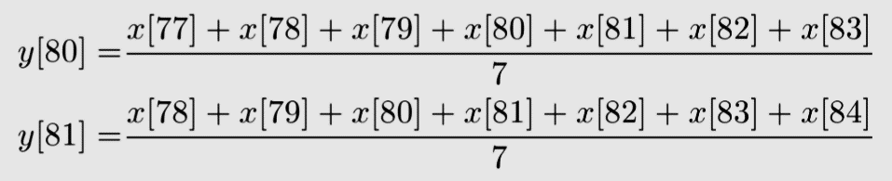
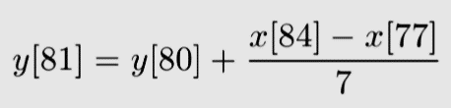
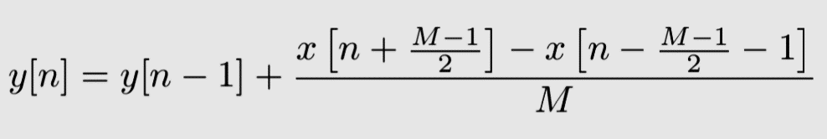
Ejercicio Implementación
Implementación mediante un filtro IIR
Y[81] se puede calcular mediante la salida Y[80] así:
Para todas las muestras la ecuación de recursión sería:

Slide 33
Ejercicio Implementación
MMM=7 #Muestras media móvil
#Filtro FIR Media Móvil
c1MediaMovil=np.zeros((muestras)).astype(np.float64)
for i in range(MMM,muestras):
c1MediaMovil[i]=(c1[i-6]/MMM+c1[i-5]/MMM+c1[i-4]/MMM+c1[i-3]/MMM+c1[i-2]/MMM+c1[i-1]/MMM+c1[i]/MMM)
c1Filtrado=(c1MediaMovil).astype(np.int16)
#Filtro IIR Media Móvil
c1IIR=np.zeros((muestras)).astype(np.float64)
for j in range(0,MMM-1):
c1IIR[0]+=c1[j]/MMM
for i in range(MMM+1,muestras):
c1IIR[i]=c1IIR[i-1]+(c1[i]/MMM-c1[i-MMM]/MMM)
c1Filtrado=(c1IIR).astype(np.int16)

Slide 34
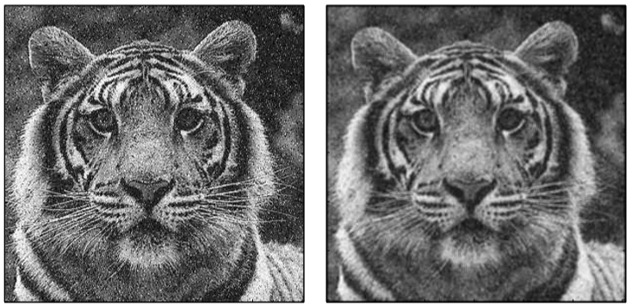
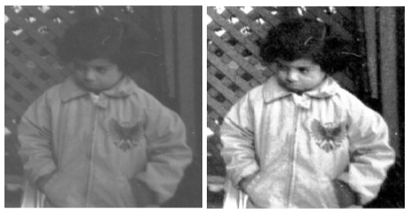
Filtro en señales 2D
Al igual que en las señales 1D el filtro para señales 2D modifica la señal para:
Separar señales o eliminar ruido
Corregir condiciones de captura
Tomado de: http://informatica.uv.es/doctorado/AIRF/ParteAI/tema3.pdf

Slide 35
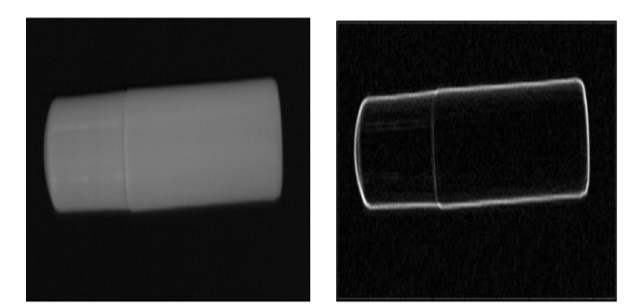
Filtro en señales 2D
Resaltar características de una señal
Tomado de: http://informatica.uv.es/doctorado/AIRF/ParteAI/tema3.pdf

Slide 36
Filtro en señales 2D - Ejercicio
Objetivo: Observar el efecto de un filtro digital en una señal 2D
import numpy as np
import cv2
# Load an color image in grayscale
img = cv2.imread('lena.jpg',0)
blur = cv2.blur(img,(5,5)) # Aplicar filtro de suavizado a la imagen
cv2.imshow('image',img)
cv2.imshow('filtrada',blur)
cv2.waitKey(0)
cv2.destroyAllWindows()

Slide 37
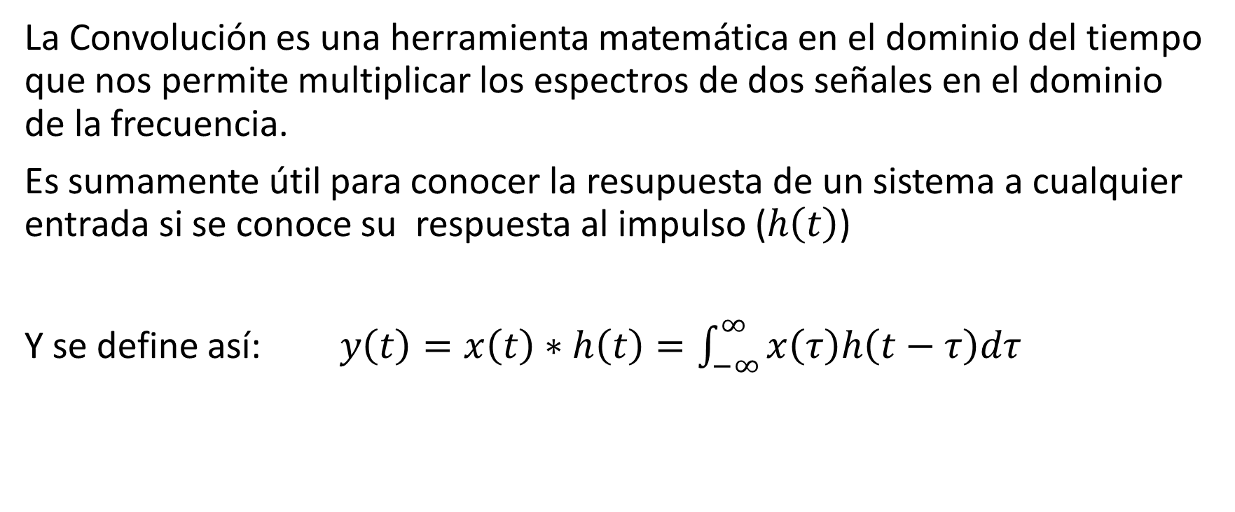
Convolución
La Convolución es una herramienta matemática en el dominio del tiempo que nos permite multiplicar los espectros de dos señales en el dominio de la frecuencia.
Es sumamente útil para conocer la resupuesta de un sistema a cualquier entrada si se conoce su respuesta al impulso ($h\left(t\right)$)
Y se define así: $y\left(t\right)=x\left(t\right)∗h\left(t\right)=\int_{−∞}^{∞}{x\left(τ\right)h\left(t−τ\right)dτ}$

Slide 38
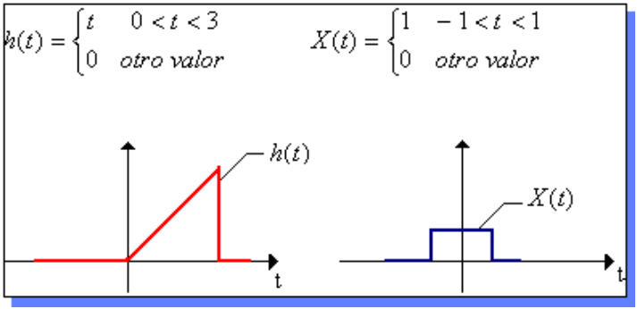
Convolución en tiempo continuo
Tomado de: http://www.unet.edu.ve/aula10c/Asenales/Unid01/cuarto05.htm

Slide 39
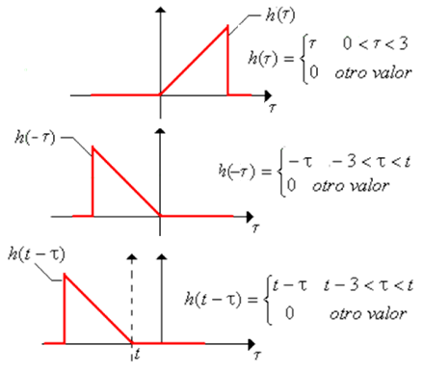
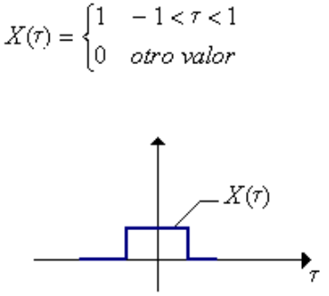

Convolución en tiempo continuo
Partiendo de $y\left(t\right)=x\left(t\right)∗h\left(t\right)=\int_{−∞}^{∞}{x\left(τ\right)h\left(t−τ\right)dτ}$ se deben hacer los cambios de variable necesarios.
Tomado de: http://www.unet.edu.ve/aula10c/Asenales/Unid01/cuarto05.htm

Slide 40
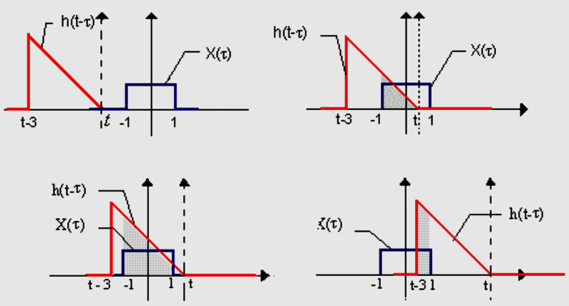
Convolución en tiempo continuo
Gráficamente la convolución es la suma de las áreas de intersección al cambiar los valores de t.
Tomado de: http://www.unet.edu.ve/aula10c/Asenales/Unid01/cuarto05.htm

Slide 41
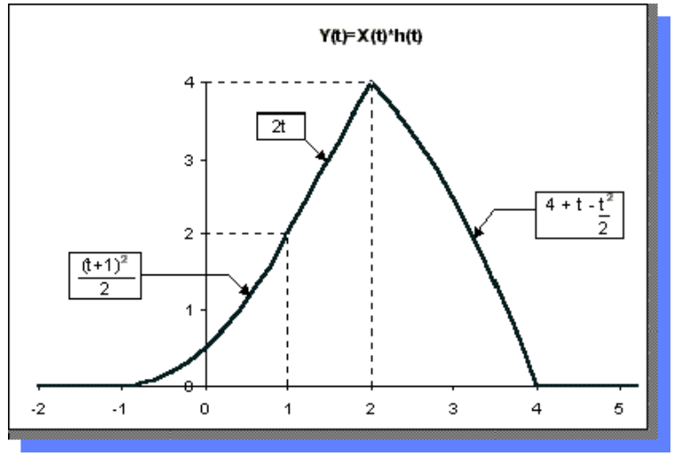
Convolución en tiempo continuo
Tomado de: http://www.unet.edu.ve/aula10c/Asenales/Unid01/cuarto05.htm

Slide 42
Convolución en tiempo continuo
La integral de convolución se puede utilizar para determinar la respuesta de un sistema en situaciones donde la entrada x(t) y la respuesta impulsiva h(t) son conocidas, gráfica o analíticamente, pero no sus respectivas transformadas de Fourier.
La integral de convolución introduce el concepto de “función de ponderación” o “memoria del sistema”.
Como herramienta analítica, la integral de convolución proporciona recursos para una resolución alterna de las Integrales de Fourier.

Slide 43
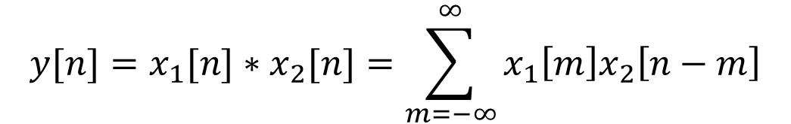
Convolución de señales digitales
Al igual que con las señales continuas, en señales digitales la convolcion nos permite conocer la salida de un sistema a partir de su respuesta al impulso.
En el dominio discreto, la integral convolucional se convierte en sumas consecutivas.
Y se define así:
$$y[n]=x_{1}[n]∗x_{2}[n]=\sum_{m=−∞}^{∞}{x_{1}\left[m\right]x_{2}\left[n−m\right]}$$

Slide 44

Convolución digital 1D
Pasos para calcular la convolución a mano
Teniendo las señales:
Se toma una de estas y se invierte su orden reverseX2=[ 3 4 2 ]
Se alinean la primera y la ultima posición
Se suman las multiplicaciones
de los alineados
Se desplazan a la siguiente posición a la derecha
Se repite el procedimiento hasta que ya no se
encuentren elementos alineados
X1=[-2 5 3 4 1 -1] y X2=[ 2 4 3 ]
Y[1]= 0 + 0 + (-4)= -4
Y[1]= 0 + (-8) +10= 2

Slide 45
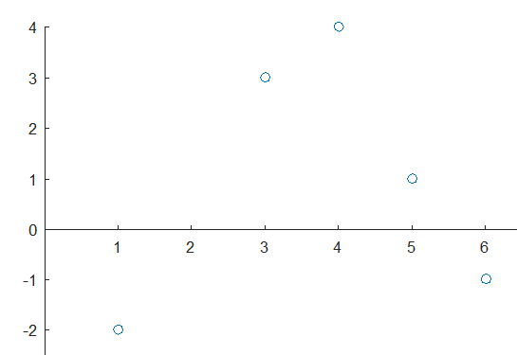
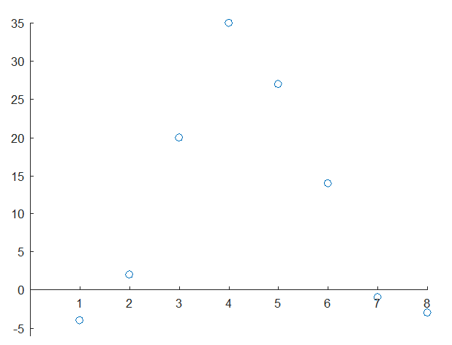
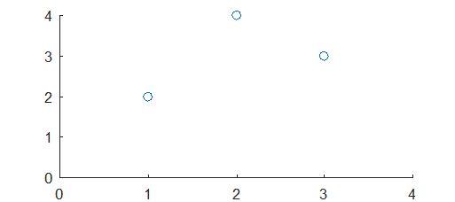
Convolución digital 1D
X1=[-2 5 3 4 1 -1]
X1*X2=[ ]
X1=[ 2 4 3 ]

Slide 46
Convolución digital 1D
Con la convolución se pueden aplicar diferentes operaciones a una señal, dependiendo del la señal con que se opera (también llamado kernel o mascara de convolución). Las operaciones más comunes son:
Filtros (usando como kernel, la respuesta al impulso del filtro)
Derivada discreta (usando como kernel h=[1 -1])
Integración discreta (usando un kernel de unos del tamaño de la señal a integrar. h=[1 1 1 … 1 1 1])

Slide 47
Ejercicio - Convolución digital 1D
Usar como base el archivo Convolucion 1D.py para aplicar una convolución a un archivo de audio.
A tener en cuenta
El tamaño de la señal de salida es igual a la suma del tamaño de las dos señales menos uno
La señal original requiere de valores al inicio y al final para poder operar las multipicaciones. A estos valores se les llama: Pad.

Slide 48

Convolución digital 2D
Una convolucion en 2D se aplica usando los mismo conceptos que en la convolucion, solo que ahora se trabaja con matrices y no con vectores.
Tomado de: https://robologs.net/2015/07/26/como-filtrar-el-ruido-de-una-mascara-con-opencv/

Slide 49
Convolución digital 2D
Al igual que en la convolución, dependiendo del Kernel, la convolución tiene diferentes usos, poe ejemplo
Para el enfoque de una imagen:
Para el desenfoque:
Para dar efecto de repujado:
Para detectar bordes:
0 | -1 | 0
-1 | 5 | -1
0 | -1 | 0
1 | 1 | 1
1 | 1 | 1
1 | 1 | 1
-2 | -1 | 0
-1 | 1 | 1
0 | 1 | 2
0 | 1 | 0
1 | -4 | 1
0 | 1 | 0

Slide 50
Ejercicio - Convolución digital 2D
Usar como base el archivo Convolucion 2D.py para aplicar una convolución a una imagen.
A tener en cuenta
El tamaño de la señal de salida en este caso será igual a la entrada.
La señal original requiere de valores alrededor de la imagen para poder operar las multipicaciones. A estos valores también se les llama: Pad.
Cada valor de la imagen resultante será la suma de 9 multiplicaciones.

